Slide 1
Dıyot,dırenç,potansıyometre ve transıstör ekıpmanlarının uçlarının bulunması özellıklerı ve ölçümlerı

Slide 2
Dıyot Nedır ne İşe Yarar?
Diyot, elektrik akımının yalnızca bir yönde geçişine izin veren, yarı iletken maddelerden yapılmış iki uçlu bir devre elemanıdır. Devrelerde aşağıdaki diyot sembolü ile gösterilir:
Diyotun devre sembolü
Diyotun anot ve katot olmak üzere iki bacağı bulunur. Diyotlar, akımı üzerlerinden yalnızca anottan katoda doğru iletirler. Su ile benzerliğinden örnek vermek gerekirse diyotlar, bir boru üzerindeki çef valf gibi davranırlar.

Slide 3
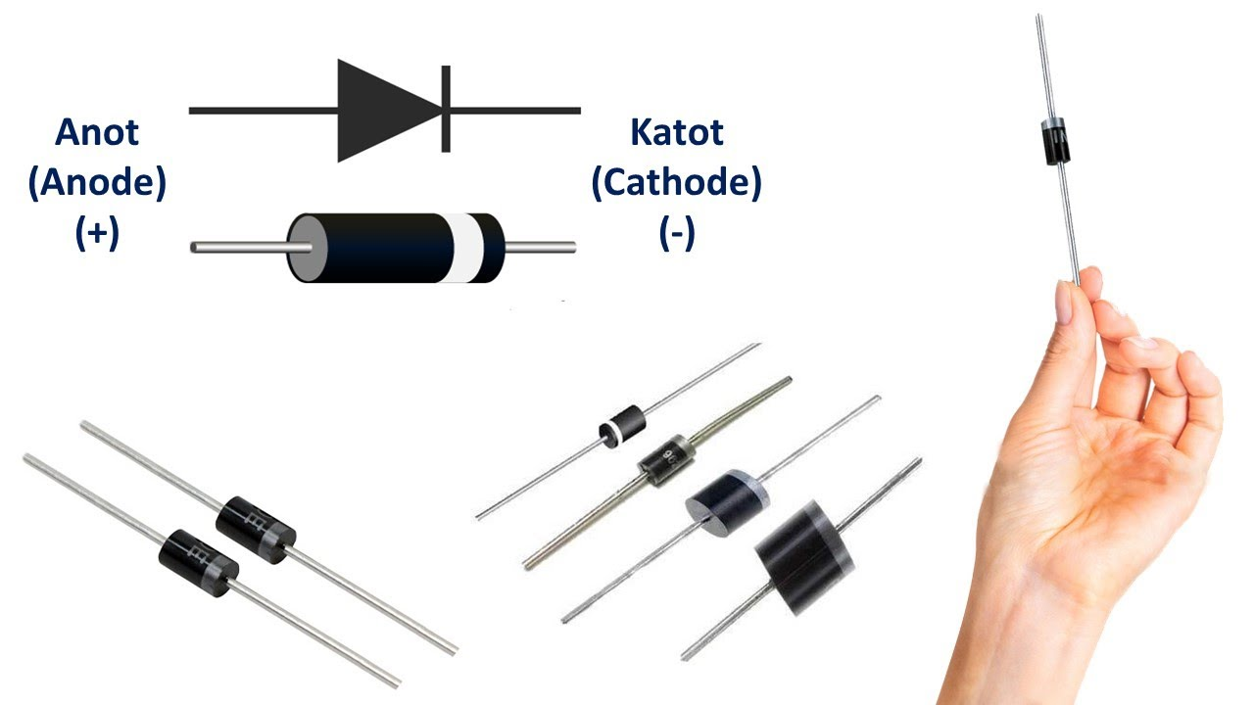
Dıyot uçlarının bulunması
Katot ucudur. bacakları belirlenirken ölçü aleti direnç ölçme kademesine getirilir ve diyotun uçları şu şekilde ölçülür: Düşük direnç ölçülen durumda ölçü aletinin siyah probun takılı olduğu uç katot (-) ucunu, kırmızı probun takılı olduğu uç diyotun anot (+) ucunu gösterir.

Slide 4
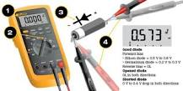
Dıyot ölçümü nasıl yapılır?
Diyotu test etmenin en iyi yöntemi, düz bias durumunda diyot genelindeki gerilim düşmesini ölçmektir. Düz bias diyot, kapalı anahtar gibi hareket ederek akımın geçmesine izin verir. Multimetrenin Diyot Testi modu, test uçları arasında küçük bir gerilim oluşturur.

Slide 5
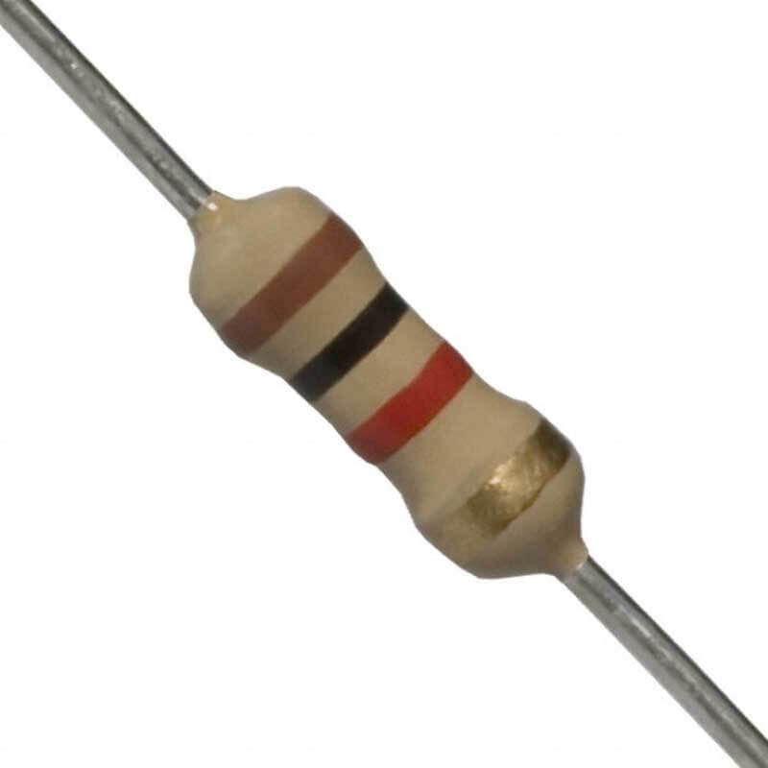
Dırenç nedır ne ışe yarar
Elektrik devrelerinde direnç, bir iletken üzerinden geçen elektrik akımının karşılaştığı zorlanmadır. Mekanik sistemlerdeki sürtünmeye benzer özellikler gösterir. Direncin birimi Ohm (Ω)’dur. Denklemlerde R harfi ile gösterilir. Elektronik devrelerde direncin sembolü 2 farklı şekilde gösterilebilir:

Slide 6
Dırenç ölçümü nasıl yapılır?
Direnç ölçmek için:
1. Devreye giden gücü KAPATIN.
Devrede kapasitör varsa direnç okuması almadan önce kapasitörü deşarj edin.
2. Dijital Multimetre komütatörünü, genellikle komütatör üzerinde bir veya daha fazla başka test / ölçüm moduyla (süreklilik, kapasitans veya diyot; aşağıdaki resme bakın) bir noktayı paylaşan direnç veya ohm değerine çevirin.
Ekran OLΩ göstermelidir, çünkü Direnç kodunda, test uçları bir objeye bağlanmadan önce bile, dijital bir multimetre otomatik olarak bir direnç ölçümü almaya başlar.
Ekranda MΩ sembolü görünebilir, çünkü açık (bağlanmamış) test uçlarının direnci çok yüksektir.
Kablolar bir objeye bağlandığında, dijital multimetre en iyi aralığı ayarlamak için otomatik olarak Otomatik Kademe modunu kullanır.
Teknisyen, Range (Aralık) düğmesine basarak aralığı emanuel olarak ayarlayabilir.
En iyi sonuçlar, test edilecek olan bileşen devreden çıkarıldığında elde edilir. Test edilecek bileşen devrede bırakılırsa okumalar paralel olarak diğer bileşenlerden etkilenebilir.

Slide 7
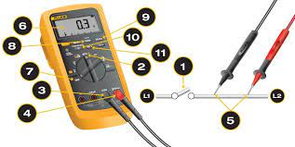
Dırenc uçlarının bulunması ölçümü

Slide 8
Potansıyometre nedır özellıklerı nelerdır?
Potansiyometre üç ayaklıdır. Bu bacakların ikisi iç yapısında sabit, fakat üçüncü bacak ise iç yapısında hareketli bir yapıya sabittir. Bu hareketli yapı sayesinde sabit diğer iki bacaktan sürekli değişen bir voltaj çıkışı alınabilir. Ayarlı orta uç, direnç üzerinde gezinir.

Slide 9
Potansıyometre ölçümü nasıl yapılır?
Potansiyometre Bacakları Potansiyometrenin bacaklarına sırasıyla A, B ve C diyelim. A ve C bacakları arasındaki direnç sabittir. Ayar çubuğu ile oynamanız bu durumu değiştirmez. A ve C arasındaki sabit direnç değeri genellikle potansiyometrenin ön veya arka yüzünde yazar

Slide 10
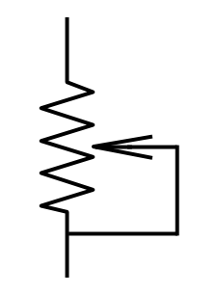
Potansıyometre nasıl bağlanır
Potansiyometrenin ortadaki bacağı yukarıdaki örnekte de gösterdiğimiz gibi kontrol bacağı olarak kullanılır. Bu bağlantı yöntemiyle birlikte iki farklı noktanın kontrolü sağlanmış olur.
Bir diğer bağlantı yöntemi ise potansiyometrenin ortadaki bacağı ile yanındaki bacaklardan biri kısa devre yapılır. Böylelikle kontrol edilebilir bir direnç elde edilmiş olur. Bu bağlantı şekli tercih edilirse potansiyometrenin yanına başka bir direnç seri bağlanmalıdır. Bunun sebebi potansiyometrenin direnç seviyesini 0 yaptığımızda devredeki o noktadan çok yüksek akımın geçmesini önlemektir.

Slide 11
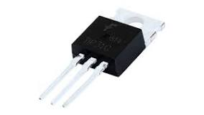
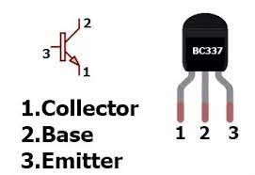
Transıstör özellıklerı nelerdır?
Transistör, küçük bir değerdeki gerilim veya akımla, büyük miktarda akımı veya gerilimi kontrol etmek için kullanılan yarı iletken bir devre elemanıdır. Transistörler, bu özellikleri sayesinde elektronik cihazlarda elektrik sinyallerinin gücünü yükseltmek veya değiştirmek için kullanılırlar.

Slide 12
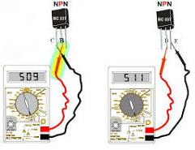
Transıstor uçlarının bulunması
Ölçü aletinin bir probu transistörün bir ayağında sabit tutulurken diğer prop ayrı ayrı boştaki diğer iki ayağa değdirilir. Ölçü aletinde birbirine yakın, iki değer okununcaya kadar proplar yer değiştirmelidir. Ölçü aletinin sabit tutulan ucu transistörün beyz ucunu gösterir

Slide 13
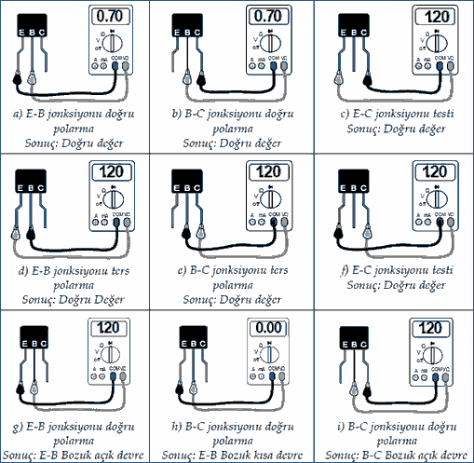
Transıstor ölçümü nasıl yapılır?
Transistörün sağlamlık kontrolü için dijital Avometre diyot ölçme konumuna alınır. Her bir aşamada yalnız iki bacağı arasındaki ön gerilim ölçülür. Sağlam bir transistörün doğru polarma altında bacakları arasındaki ön gerilim 0,7Volt civarındadır. Ters polarma uygulandığı zaman ise bu değer Avometrenin pil gerilimidir.

